Slide 1
चिकित्सा उपकरण
पाठ-43
)kjk
fu0@QkekZ0
ftrsanz flag ;kno

Slide 2
ए0एल0एस0 एम्बुलेंस के उपकरण:-
थर्मामीटर –डिजिटल/आईआर थर्मामीटर
स्टेथोस्कोप
पूरी तरह से स्वचालित रक्तचाप मापने वाला उपकरण एनेरॉइड
ग्लूकोमीटर
पोर्टेबल सक्शन मशीन
फिंगर टिप पल्स ऑक्सीमीटर
श्वास विश्लेषक
ईसीजी मशीन
इन्फ्यूजन वार्मर

Slide 3
EQUIPMENTS OF ALS AMBULANCE:-
8. ऑक्सीजन कंसंट्रेटर
9. नेबुलाइज़र
10. वेंटिलेटर
11. वीडियो लैरींगोस्कोप
12. मल्टीपैरा मॉनिटर ईसीजी इलेक्ट्रोड के साथ
13. इन्फ्यूजन पंप
14. इलेक्ट्रिक पोर्टेबल सक्शन एस्पिरेटर कम से कम 30 लीटर/मिनट के वायु प्रवाह के साथ।
15. स्टीम इनहेलर

Slide 4
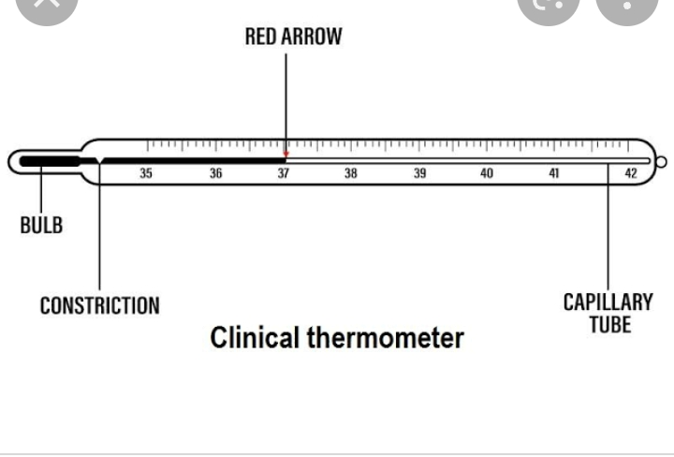
क्लिनिकल थर्मामीटर

Slide 5
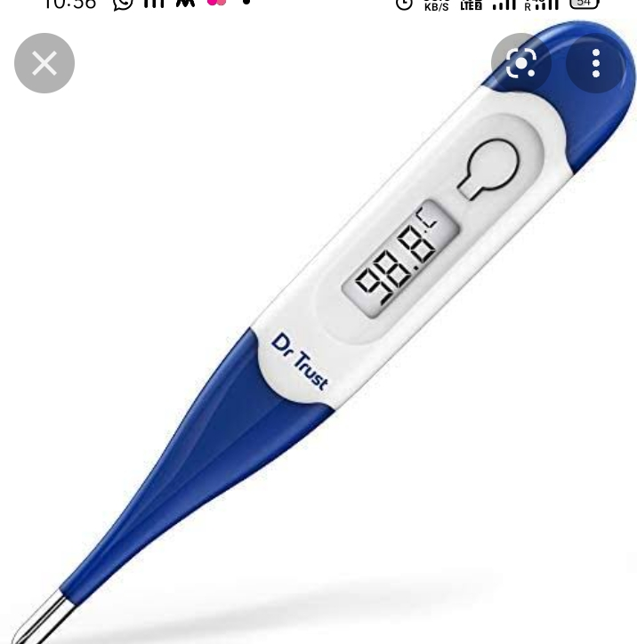
डिजिटल थर्मामीटर

Slide 6
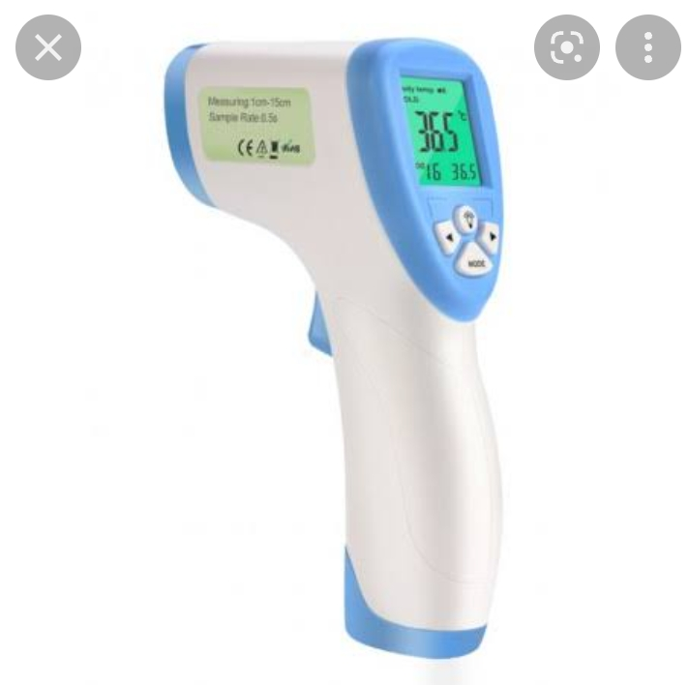
इन्फ्रारेड थर्मामीटर

Slide 7
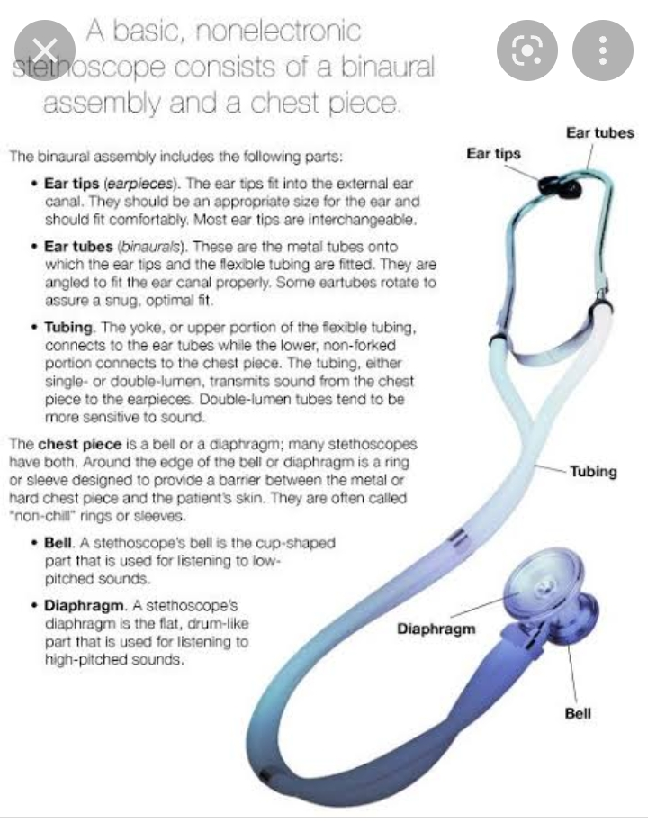
स्टेथोस्कोप

Slide 8
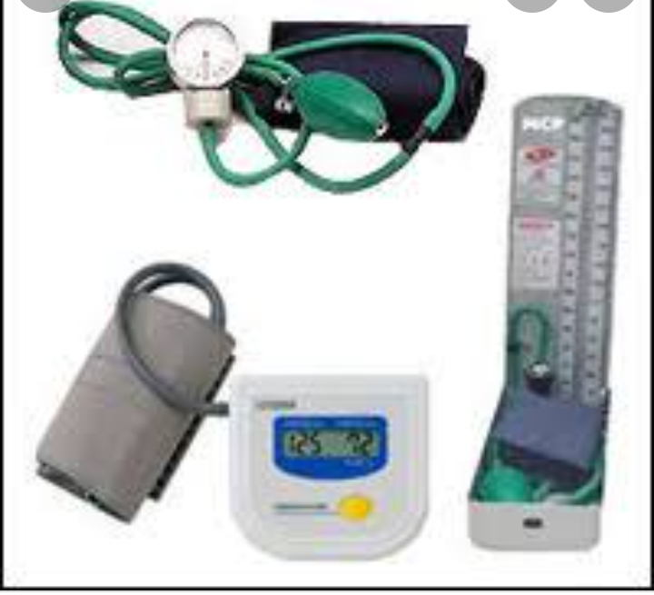
बीपी उपकरण

Slide 9
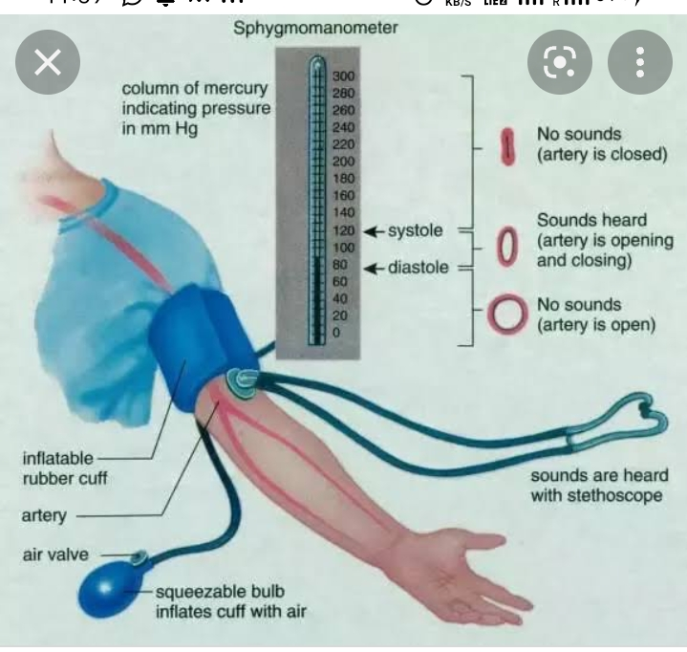

Slide 10
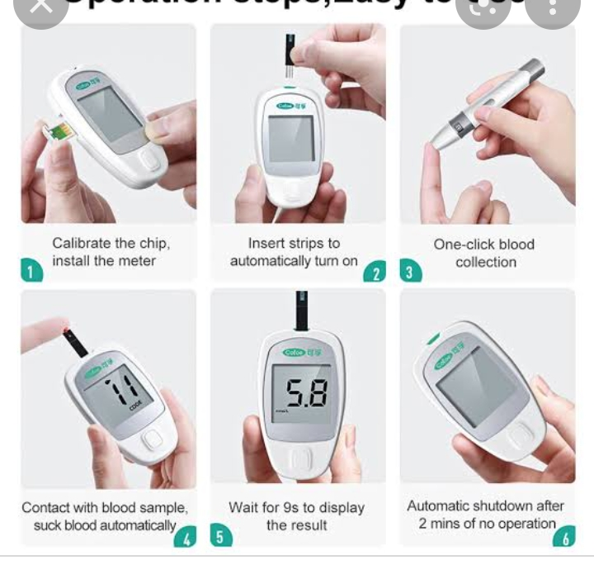
ग्लूकोमीटर

Slide 11
सक्शन मशीन
सक्शन मशीनें ऐसे उपकरण हैं जिनका उपयोग किसी व्यक्ति के वायुमार्ग से रक्त, लार, बलगम और उल्टी जैसे पदार्थों को निकालने के लिए किया जाता है। एक पोर्टेबल सक्शन यूनिट फुफ्फुसीय आकांक्षा को रोक सकती है और साँस लेने में सुविधा प्रदान कर सकती है।

Slide 12
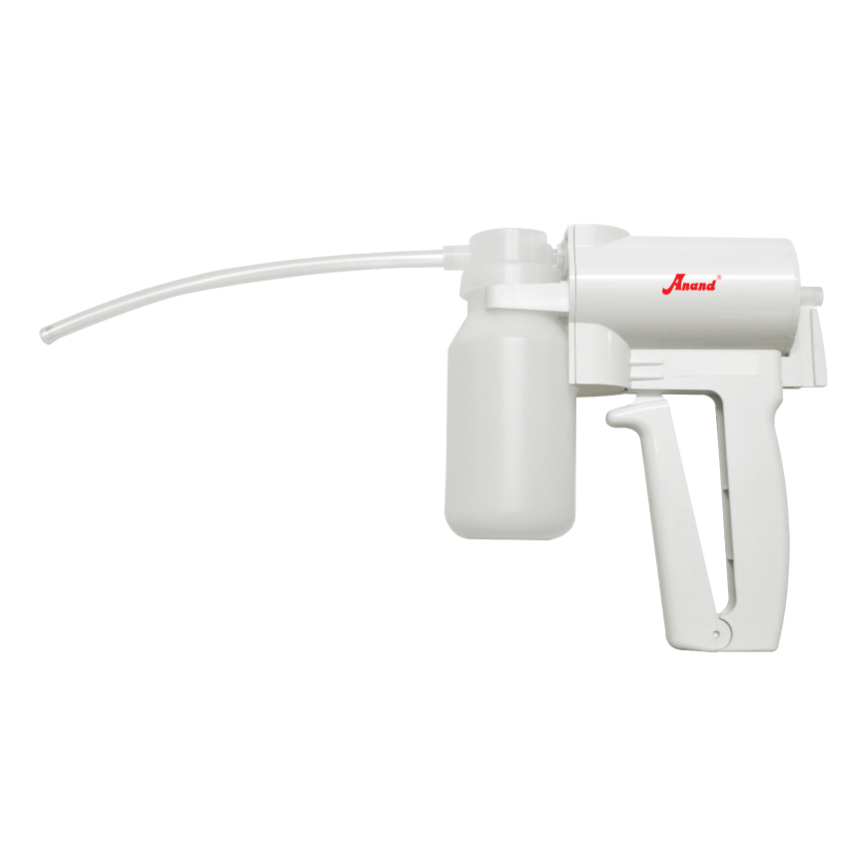
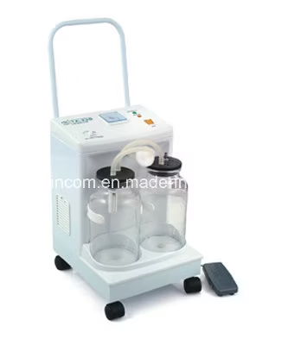
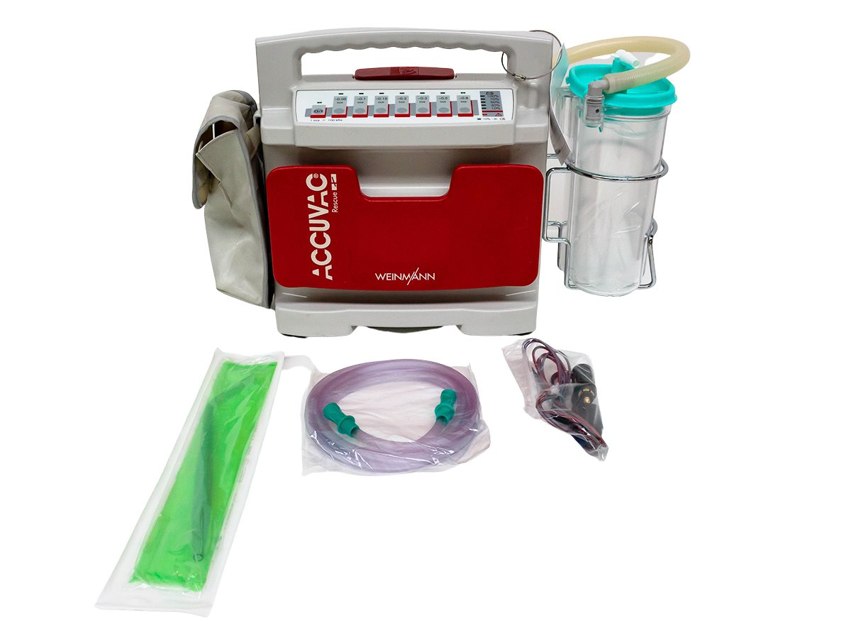

Slide 13
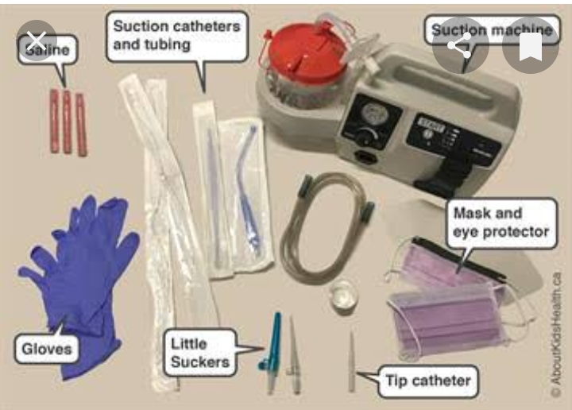
Preparation for suction

Slide 14
सक्शनिंग के दौरान सावधानियां
जोखिम का आकलन करें।
मरीज़ को तैयार करें।
ज़्यादा देर तक सक्शन न करें।
कैथेटर पर ज़ोर डालने से बचें।
जटिलताओं पर नज़र रखें।
सही उपकरण चुनें।

Slide 15
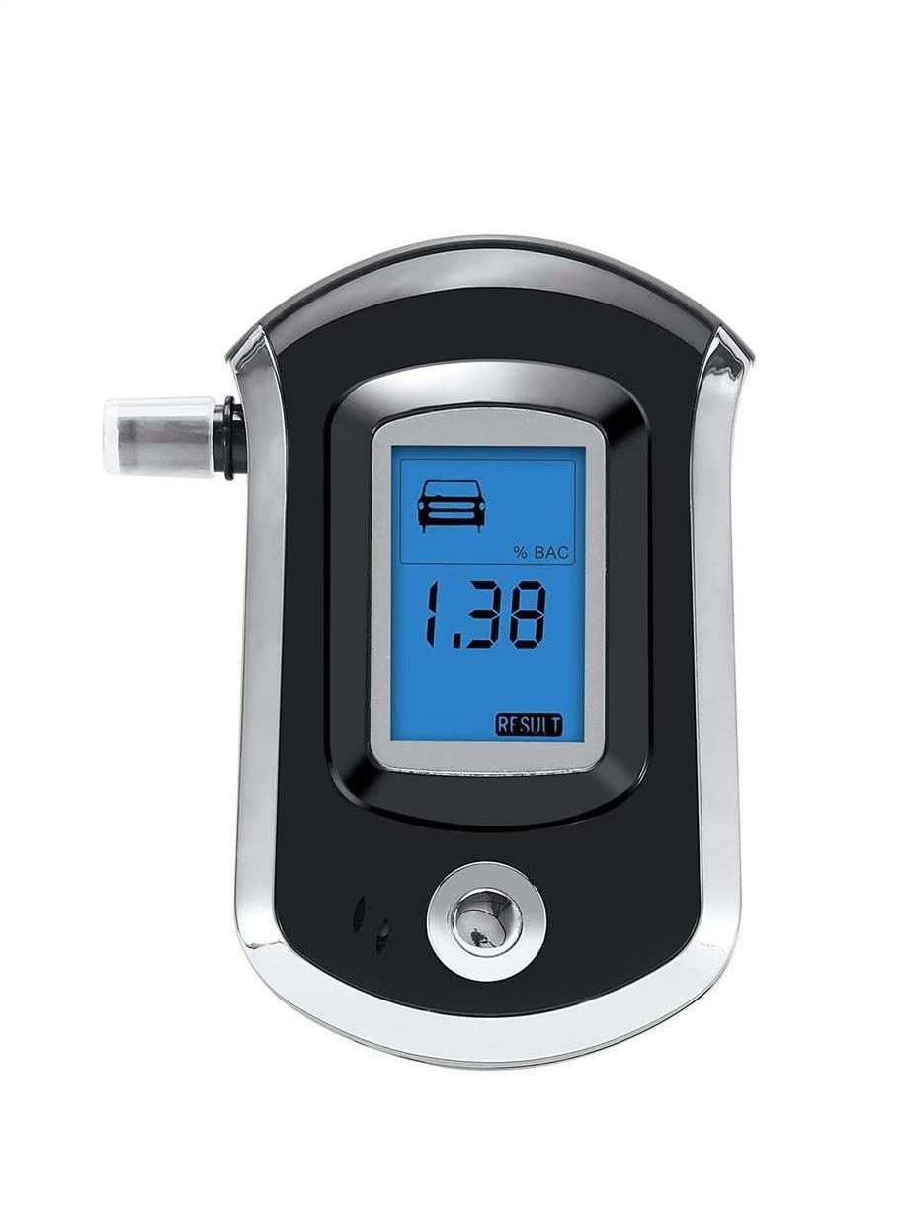
अल्कोहल श्वास विश्लेषक
monitor
A breathalyzer or breathalyser (a portmanteau of breath and analyzer/analyser) is a device for estimating blood alcohol content (BAC), or to detect viruses or diseases from a breath sample.

Slide 16
श्वास विश्लेषक
एक श्वास विश्लेषक, या अल्कोहल परीक्षण मशीन, किसी व्यक्ति की सांस में अल्कोहल की सांद्रता को मापती है, जिसका उपयोग उसके रक्त में अल्कोहल की मात्रा (बीएसी) का अनुमान लगाने के लिए किया जाता है। अधिकांश स्थानों पर बीएसी के लिए "सामान्य" या कानूनी सीमा 0.00% से 0.08% है, 0.08% से ऊपर की किसी भी चीज को ड्राइविंग के लिए कानूनी रूप से अक्षम माना जाता है।

Slide 17
सटीकता
ब्रेथलाइज़र की बात करें तो इसमें गलती की गुंजाइश ज़रूर होती है। यह गलती 15% तक हो सकती है। लगभग 20% लोग, जिन पर DUI का आरोप है, ब्रेथलाइज़र टेस्ट के गलत होने का शिकार हो सकते हैं। किसी व्यक्ति के BAC की सही जाँच करने का सबसे अच्छा और सटीक तरीका रक्त परीक्षण है।

Slide 18
अल्कोहल ब्रीथ एनालाइज़र कैसे काम करता है?
सटीकता इस बात पर निर्भर करती है कि साँस का नमूना गहरी फेफड़ों की हवा (एल्वियोलर एयर) है। जैसे ही चालक साँस छोड़ता है, यह उपकरण एक इन्फ्रारेड सेल का उपयोग करके साँस छोड़ने वाली हवा की लगातार निगरानी करता है। साँस छोड़ने के साथ-साथ इथेनॉल की सांद्रता बढ़ती जाती है, और जब इथेनॉल का स्तर स्थिर हो जाता है, तो साँस के नमूने का विश्लेषण किया जाता है। अल्कोहल ब्रीथ एनालाइज़र कैसे काम करता है?

Slide 19
एल्को परीक्षण को प्रभावित करने वाला कारक
शराब पीना | शरीर
शराब की मात्रा और सेवन की गति। जितनी ज़्यादा शराब और/या जितनी कम अवधि, रक्त में अल्कोहल की मात्रा (BAC) उतनी ही ज़्यादा।
जैविक/आनुवंशिक जोखिम। ...
जातीयता। ...

Slide 20
एल्को परीक्षण को प्रभावित करने वाला कारक
लिंग. ...
शरीर का आकार और संरचना. ...
पेट की मात्रा. ...
निर्जलीकरण. ...
कार्बोनेटेड पेय पदार्थ.

Slide 21
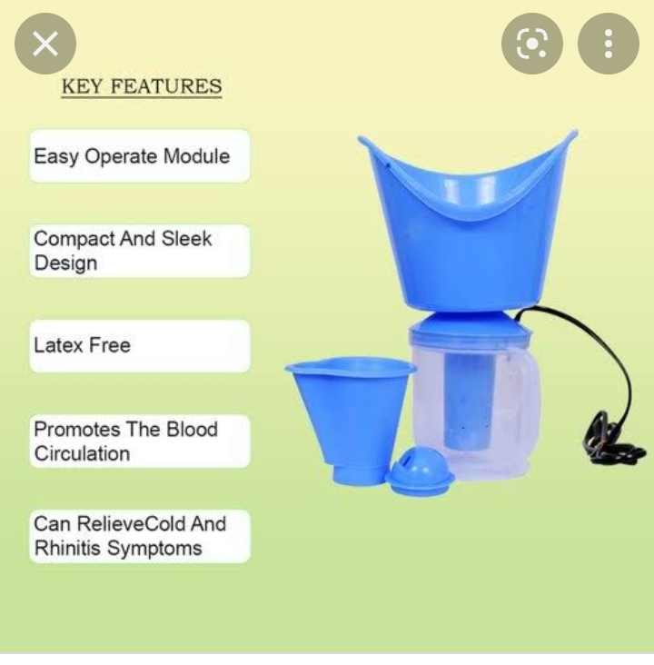
स्टीमर

Slide 22
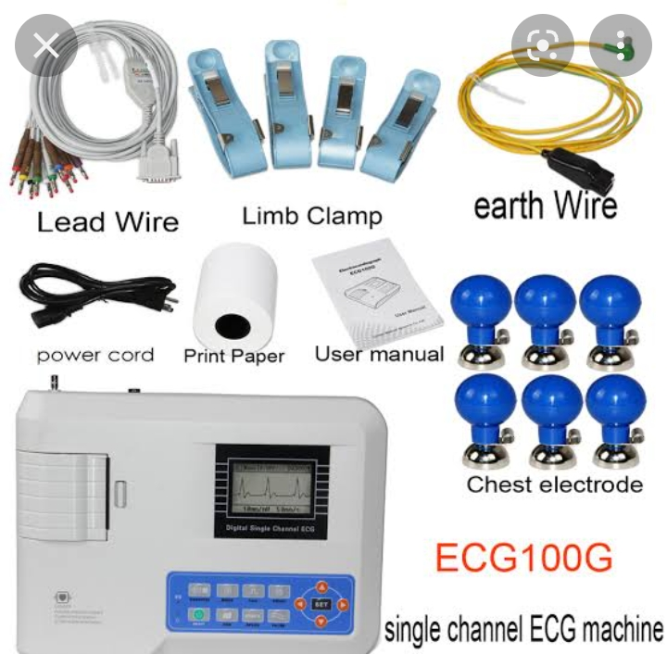
ईसीजी मशीन

Slide 23
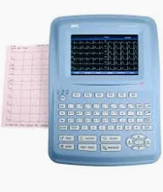
ईसीजी मशीन

Slide 24
इलेक्ट्रोकार्डियोग्राम (ईसीजी)
इलेक्ट्रोकार्डियोग्राम (ईसीजी या ईकेजी) हृदय से आने वाले विद्युत संकेतों को रिकॉर्ड करके विभिन्न हृदय स्थितियों की जाँच करता है। हृदय के विद्युत संकेतों को रिकॉर्ड करने के लिए छाती पर इलेक्ट्रोड लगाए जाते हैं, जो हृदय को धड़कने के लिए प्रेरित करते हैं। ये संकेत एक संलग्न कंप्यूटर मॉनिटर या प्रिंटर पर तरंगों के रूप में प्रदर्शित होते हैं।

Slide 25
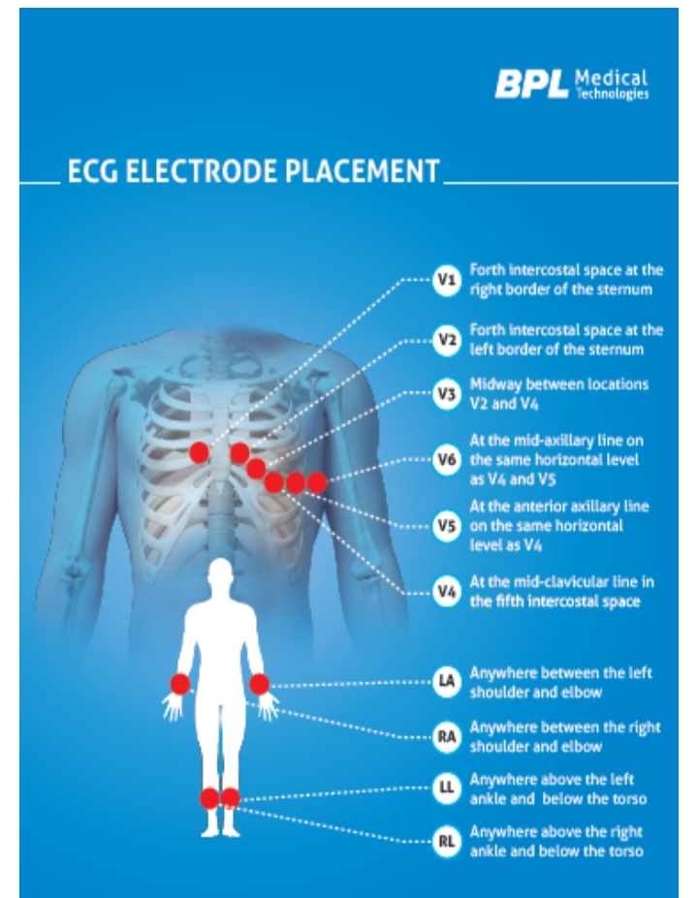
इलेक्ट्रोकार्डियोग्राम (ईसीजी)

Slide 26
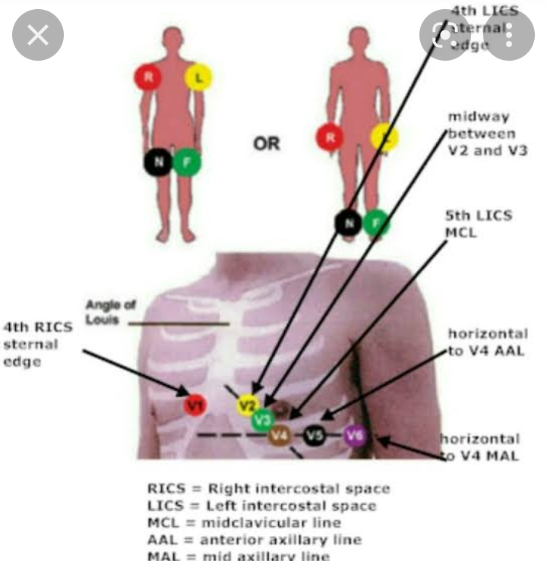

Slide 27
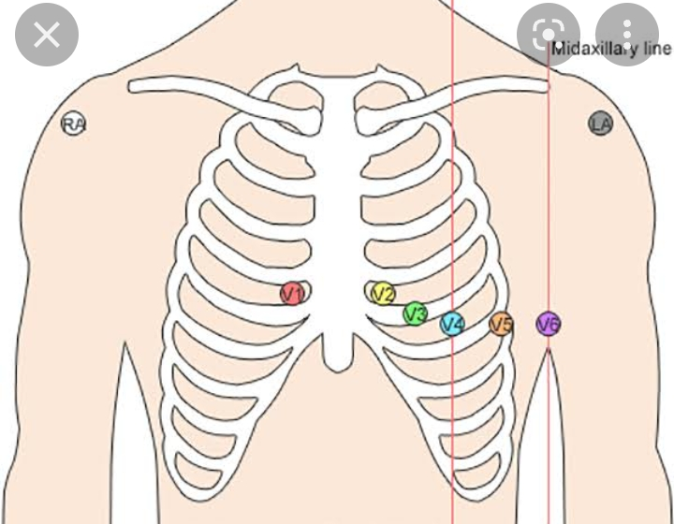
इलेक्ट्रोकार्डियोग्राम (ईसीजी)

Slide 28
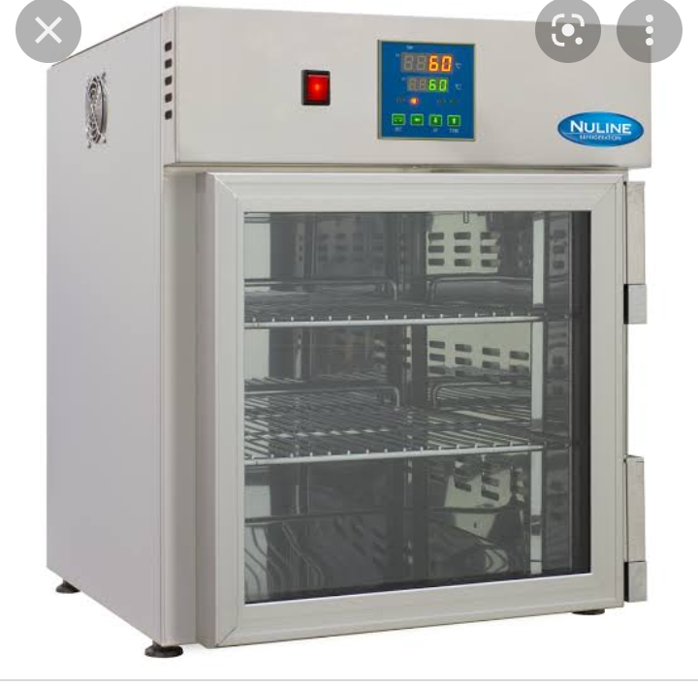
इन्फ्यूजन वार्मर

Slide 29
इन्फ्यूजन वार्मर
अधिकांश वर्तमान साक्ष्य ऑपरेशन के दौरान और ऑपरेशन के दौरान गर्म किए गए अंतःशिरा द्रव के उपयोग से संबंधित हैं (1)। इन अध्ययनों में, यह अनुशंसा की गई है कि द्रव को कम से कम 37°C तक गर्म किया जाए। इस बिंदु तक गर्म करने से शरीर का आंतरिक तापमान सामान्य बना रहता है।

Slide 30
इन्फ्यूजन वार्मर
IV द्रवों को किस तापमान तक गर्म किया जाना चाहिए?
अधिकांश वर्तमान साक्ष्य शल्यक्रिया से पहले और शल्यक्रिया के दौरान गर्म IV द्रवों के उपयोग से संबंधित हैं (1)। इन अध्ययनों में, यह अनुशंसा की गई है कि द्रव को कम से कम 37°C तक गर्म किया जाए। इस बिंदु तक गर्म करने से शरीर का मुख्य तापमान 36.5-37.5°C की सामान्य सीमा में रखा जा सकता है।
द्रव वार्मर का उद्देश्य क्या है?
द्रव वार्मर एक चिकित्सा उपकरण है जिसका उपयोग स्वास्थ्य सेवा केंद्रों में द्रवों, क्रिस्टलॉयड, कोलाइड या रक्त उत्पाद को गर्म करने के लिए किया जाता है, ताकि शारीरिक रूप से आघातग्रस्त या शल्य चिकित्सा वाले रोगियों में हाइपोथर्मिया को रोकने के लिए उन्हें (अंतःशिरा या अन्य पैरेंट्रल मार्गों द्वारा) शरीर के तापमान के स्तर तक पहुँचाया जा सके।

Slide 31
स्वचालित बाह्य डिफिब्रिलेटर (एईडी)
एईडी का उपयोग किस लिए किया जाता है?
एक स्वचालित बाह्य डिफाइब्रिलेटर (एईडी) एक चिकित्सा उपकरण है जिसे हृदय की लय का विश्लेषण करने और वेंट्रिकुलर फिब्रिलेशन के पीड़ितों को विद्युत झटका देकर हृदय की लय को सामान्य करने के लिए डिज़ाइन किया गया है। वेंट्रिकुलर फिब्रिलेशन एक असंयोजित हृदय लय है जो अक्सर अचानक हृदय गति रुकने के लिए ज़िम्मेदार होती है।

Slide 32
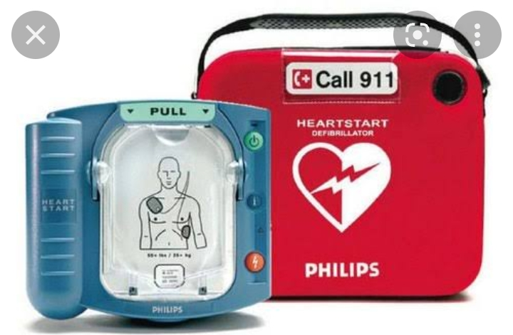
स्वचालित बाह्य डिफिब्रिलेटर (एईडी)

Slide 33
स्वचालित बाह्य डिफिब्रिलेटर (एईडी)
अनुत्तरदायी स्थिति की जाँच करें।
9-1-1 या स्थानीय आपातकालीन नंबर (यदि लागू हो) पर कॉल करें और एईडी वापस ले लें।
वायुमार्ग खोलें और साँस लेने की जाँच करें। ...
नाड़ी की जाँच करें। ...
एईडी इलेक्ट्रोड पैड लगाएँ।
हृदय गति का विश्लेषण करें। ...
यदि सलाह दी जाए, तो "शॉक" बटन दबाएँ।

Slide 34
स्वचालित बाह्य डिफिब्रिलेटर (एईडी)
व्यक्ति की छाती पर दो पैड लगाने होंगे। पहला पैड छाती के दाईं ओर कॉलर बोन के नीचे लगाया जाता है। दूसरा पैड बाईं ओर, बगल के नीचे लगाया जाता है। आप जिस AED का इस्तेमाल करेंगे, वह बताएगा कि कौन सा पैड पहला है और कौन सा दूसरा।

Slide 35
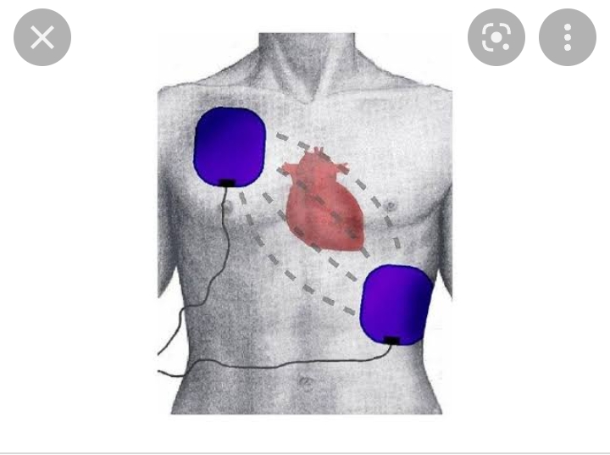
स्वचालित बाह्य डिफिब्रिलेटर (एईडी)

Slide 36
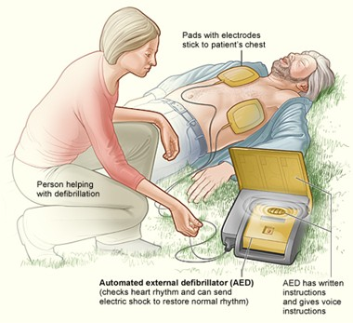
स्वचालित बाह्य डिफिब्रिलेटर (एईडी)

Slide 37
स्वचालित बाह्य डिफिब्रिलेटर (एईडी)
पेसमेकर लगे व्यक्ति पर एईडी का इस्तेमाल करते समय आपको क्या सावधानियां बरतनी चाहिए?
पेसमेकर और प्रत्यारोपित डिफाइब्रिलेटर - आंतरिक उपकरण लगे व्यक्ति को भी एईडी से झटका लग सकता है। वास्तव में, अगर उनका आंतरिक उपकरण उन्हें तुरंत नहीं बचाता है, तो यह ज़रूरी है कि जितनी जल्दी हो सके एईडी का इस्तेमाल किया जाए। यह याद रखना ज़रूरी है कि पैड को सीधे मेटास्टेस पर न रखें।

Slide 38
स्वचालित बाह्य डिफिब्रिलेटर (एईडी)
एईडी का उपयोग करते समय इन सावधानियों का पालन करें:
पीड़ित को मत छुओपीड़ित की छाती को पोंछने के लिए अल्कोहल का उपयोग न करें।
ज्वलनशील पदार्थों के आस-पास किसी को डिफिब्रिलेट न करें।चलती गाड़ी में ए.ई.डी. का प्रयोग न करें।
पानी के संपर्क में आए पीड़ित पर ए.ई.डी. का प्रयोग न करें।
वयस्क पीड़ितों के लिए डिज़ाइन किए गए एईडी और/या इलेक्ट्रोड पैड का उपयोग शिशु या 8 वर्ष से कम आयु के बच्चे या 55 पाउंड से कम वजन वाले बच्चे पर न करें।

Slide 39
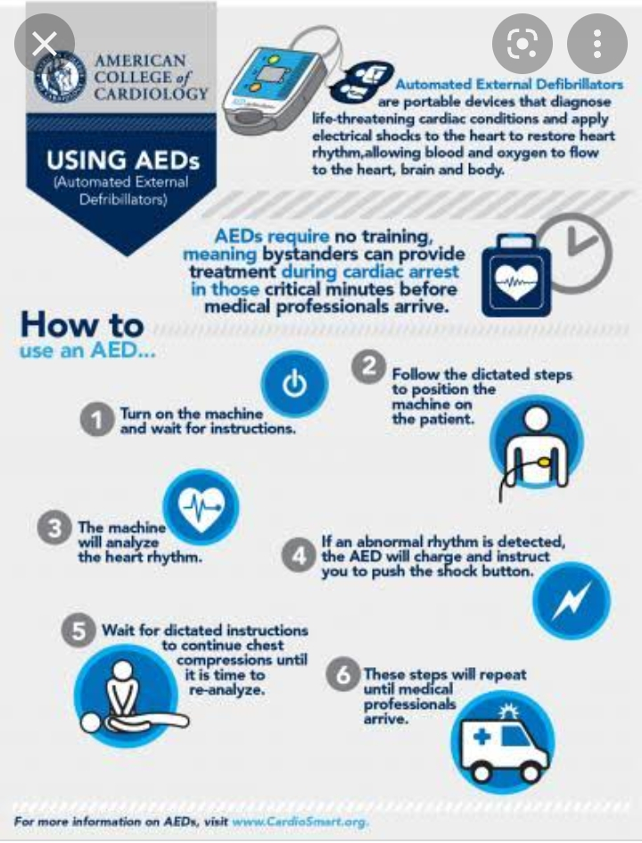

Slide 40
ऑक्सीजन सांद्रक
ऑक्सीजन कंसंट्रेटर एक चिकित्सा उपकरण है जो पर्यावरणीय वायु का उपयोग करता है, उसे सांद्रित करता है, और उससे ऑक्सीजन उन व्यक्तियों तक पहुंचाता है जिन्हें रक्त में ऑक्सीजन की कम सांद्रता के कारण पूरक ऑक्सीजन की आवश्यकता होती है।

Slide 41
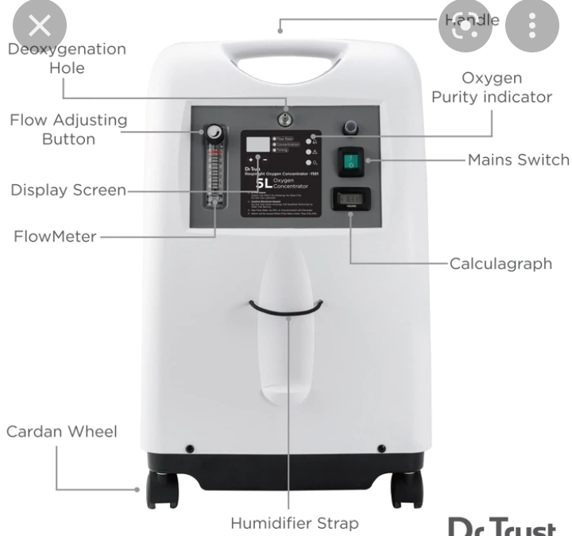
ऑक्सीजन सांद्रक

Slide 42
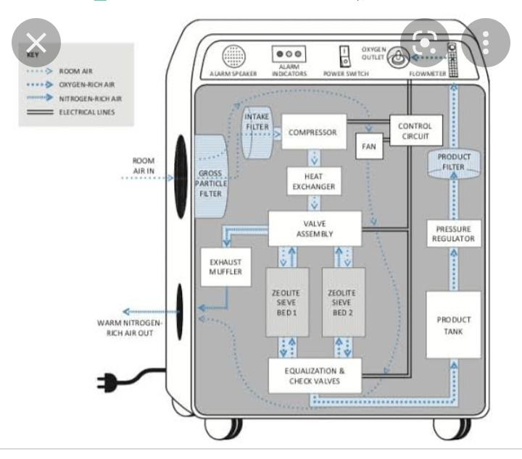
ऑक्सीजन सांद्रक

Slide 43
ऑक्सीजन सांद्रक
Advantages of Oxygen Concentrators
Portable.
Cost-Effective.
Easy to operate.
Useful for Home & Hospitals.
Helpful in emergency.

Slide 44
कंसंट्रेटर के नुकसान
नुकसान: बैटरियों की आवश्यकता: चूँकि ऑक्सीजन कंसंट्रेटर टैंक के भीतर दबावयुक्त ऑक्सीजन का उपयोग नहीं करते, इसलिए इन्हें हवा को छानने और ऑक्सीजन प्रवाहित करने के लिए बैटरी या बिजली पर निर्भर रहना पड़ता है। शोर। ऑक्सीजन कंसंट्रेटर हवा से ऑक्सीजन एकत्र करते हैं और फिर उपयोगकर्ता के लिए उसे छानकर संपीड़ित करते हैं।

Slide 45
वेंटीलेटर
आईसीयू सेटिंग में, वेंटिलेटर को मोटे तौर पर इनवेसिव और नॉन-इनवेसिव प्रकारों में वर्गीकृत किया जाता है। इनवेसिव वेंटिलेटर, जैसे मैकेनिकल वेंटिलेटर और ट्रेकियोस्टोमी वेंटिलेटर, रोगी के वायुमार्ग में डाली गई ट्यूबों के माध्यम से हवा पहुंचाते हैं (या तो मुंह/नाक के माध्यम से या गर्दन में सर्जिकल उद्घाटन के माध्यम से)। नॉन-इनवेसिव वेंटिलेटर, जैसे फेस मास्क वेंटिलेटर, हवा या ऑक्सीजन प्रदान करने के लिए मास्क का उपयोग करते हैं

Slide 46
नेबुलाइज़र
नेब्युलाइज़र एक छोटी मशीन है जो तरल दवा को धुंध में बदल देती है। आप मशीन के पास बैठते हैं और उससे जुड़े माउथपीस से साँस लेते हैं। जब आप 10 से 15 मिनट तक धीमी, गहरी साँस लेते हैं, तो दवा आपके फेफड़ों में जाती है। इस तरह से दवा को अपने फेफड़ों में ले जाना आसान और सुखद होता है।

Slide 47
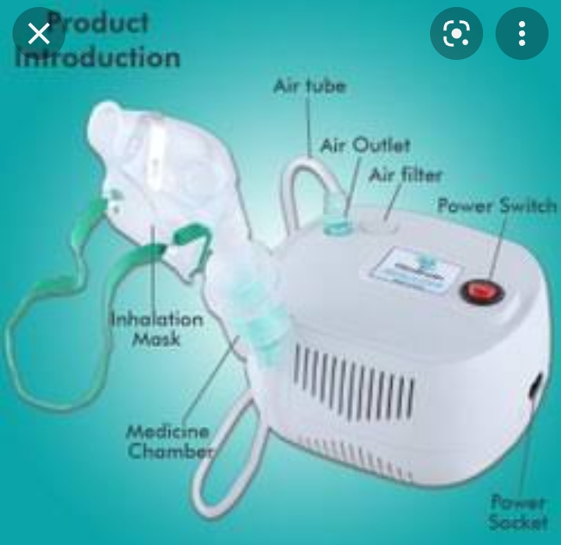
नेबुलाइज़र

Slide 48
नेबुलाइज़र
नेब्युलाइज़र का इस्तेमाल मुख्यतः अस्थमा, सीओपीडी और अन्य गंभीर श्वसन समस्याओं के लिए किया जाता है। हालाँकि, इसका इस्तेमाल नाक और छाती की जकड़न के गंभीर मामलों में भी किया जाता है। यह वायुमार्गों को खोलकर तुरंत राहत प्रदान करता है।

Slide 49
वीडियो लैरींगोस्कोप
वीडियो लैरींगोस्कोपी एक अपेक्षाकृत नई तकनीक है जिसे श्वासनली इंटुबैशन की सफलता दर में सुधार के लिए विकसित किया गया है। एक छोटे पोर्टेबल डिजिटल मॉनिटर से जुड़े घुमावदार ब्लेड की नोक पर लगा एक उच्च-रिज़ॉल्यूशन वाला माइक्रो कैमरा स्वर रज्जु के दृश्य को बेहतर बनाता है और परिणामस्वरूप प्रत्यक्ष लैरींगोस्कोपी की सफलता दर में भी सुधार करता है।

Slide 50
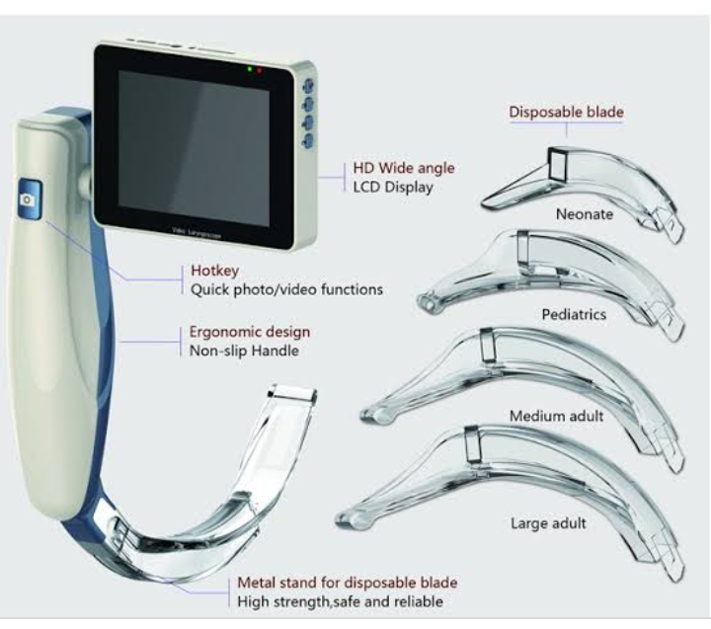

Slide 51
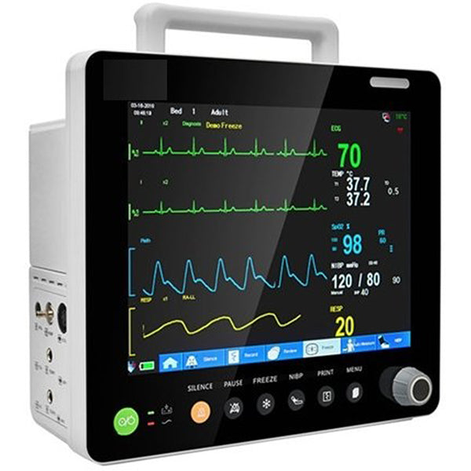
5-पैरामॉनिटर

Slide 52
5-पैरामॉनिटर
एक हल्का, कॉम्पैक्ट और पोर्टेबल 5 पैरा रोगी मॉनिटर (8") (5 पैरा) में उच्च-रिज़ॉल्यूशन वाला रंगीन टीएफटी डिस्प्ले है और यह नवजात, बाल चिकित्सा और वयस्क रोगियों में अतालता विश्लेषण और एस-टी सेगमेंट विश्लेषण के लिए उपयुक्त है।
मल्टीपैरामीटर मॉनिटर एक स्क्रीन पर कई जानकारी देने के लिए डिज़ाइन किए गए हैं और इस प्रकार रोगी की स्थिति को समझने के लिए आवश्यक कई जानकारी प्रदान करते हैं। यह विभिन्न गंभीर देखभाल आवश्यकताओं के लिए लचीला समाधान प्रदान करने वाले मॉनिटर के रूप में उभरा है।

Slide 53
5-पैरामॉनिटर
कार्डियक इवेंट मॉनिटर एक ऐसा उपकरण है जिसे आप अपने हृदय की विद्युत गतिविधि (ईसीजी) रिकॉर्ड करने के लिए नियंत्रित करते हैं। यह उपकरण लगभग एक पेजर के आकार का होता है। यह आपकी हृदय गति और लय रिकॉर्ड करता है। कार्डियक इवेंट मॉनिटर का उपयोग तब किया जाता है जब आपको
ऐसे लक्षणों की दीर्घकालिक निगरानी की आवश्यकता होती है जो प्रतिदिन से कम बार होते हैं।

Slide 54
कोई प्रश्न?

Slide 55
धन्यवाद

